Slide 1
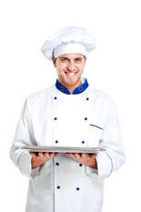
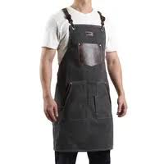
المعيار | المخرج | عنوان الدرس | الوحدة
ينفذ تعليمات وإرشادات الأمن والسلامة في بيئة العمل يُظهر معرفة بالمواد والأدوات والأماكن الخطرة في بيئة العمل | يلتزم بلبس الزي الخاص بالعمل | الدرس رقم 2: إرشادات الأمن والسلامة | يحضر مختلف أنواع مشروبات القهوة
ان يميز الطالب من خلال الصور بين موظف الكافيه وموظف المطعم
موظف كافيه
موظف مطعم

Slide 2
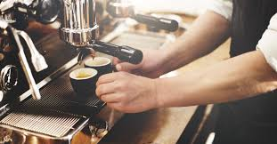
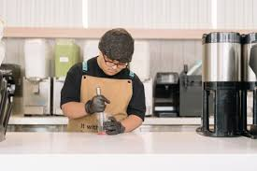
المعيار | المخرج | عنوان الدرس | الوحدة
ينفذ تعليمات وإرشادات الأمن والسلامة في بيئة العمل يُظهر معرفة بالمواد والأدوات والأماكن الخطرة في بيئة العمل | يلتزم بلبس الزي الخاص بالعمل | الدرس رقم 2: إرشادات الأمن والسلامة | يحضر مختلف أنواع مشروبات القهوة
ان يحدد الطالب من خلال الصور الشخص الملتزم بارتداء القفازات اثناء تحضير القهوة
شخص ملتزم بارتداء القفازات
اثناء العمل
شخص ملتزم بارتداء القفازات اثناء العمل

Slide 3
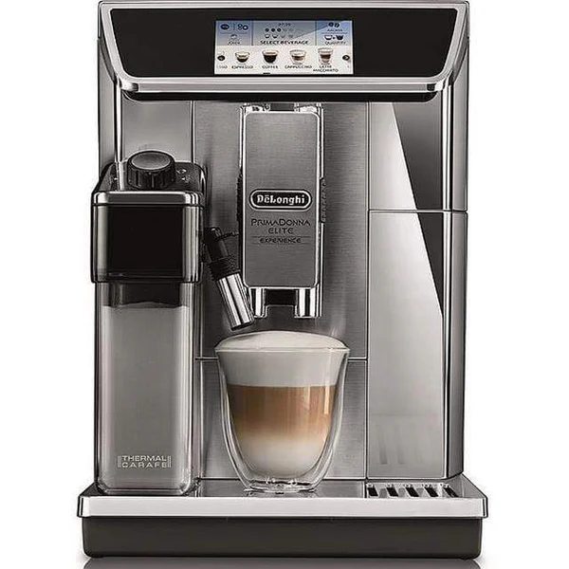
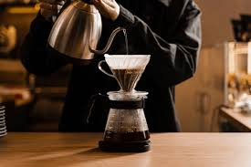
المعيار | المخرج | عنوان الدرس | الوحدة
ينفذ تعليمات وإرشادات الأمن والسلامة في بيئة العمل يُظهر معرفة بالمواد والأدوات والأماكن الخطرة في بيئة العمل | يلتزم بلبس الزي الخاص بالعمل | الدرس رقم 2: إرشادات الأمن والسلامة | يحضر مختلف أنواع مشروبات القهوة
ان يشير الطالب من خلال الصور مكينة تحضير القهوة
تحضير القهوة
مكينة القهوة

